Slide 1
DALI-2: licht toekomstgericht en efficiënt sturen. ESY!
Peter Mars
Future Lighting
21/11/2024

Slide 2
Esylux: synergie is esy!
ONZE VISIE
Onze intelligente oplossingen verbeteren de kwaliteit van leven en energie-efficiëntie op elke werkplek.
Met meer dan 25 jaar ervaring in behoeftegestuurde elektronica volgt ESYLUX consequent de weg van intelligente synergie tussen automatisering en licht.
Met de aanwezigheidssensoren voor DALI-2 wijst ESYLUX met innovatieve functies de weg naar de toekomst.
ONZE MISSIE
Met onze behoeftegestuurde automatiserings- en verlichtingsoplossingen voor kantoren, onderwijs- en zorginstellingen zijn wij de voorkeursleverancier voor installateurs, adviseurs en investeerders.

Slide 3
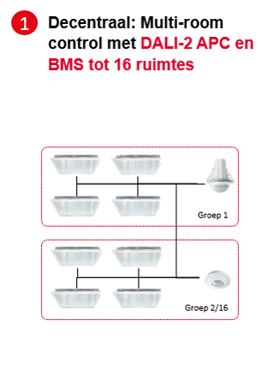
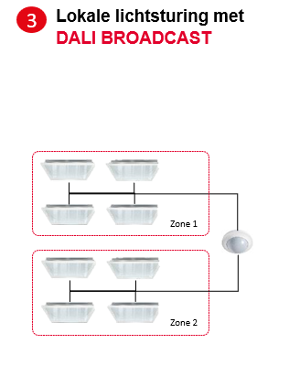
Centrale of decentrale lichtsturing Welke oplossing?
1
Decentraal: Multi-room control met DALI-2 APC en BMS tot 16 ruimtes
2
Centrale besturing met GBS en DALI-2 BMS
3
Lokale lichtsturing met DALI BROADCAST
Centrale besturing
Groep 1
Groep 1
Zone 1
Groep 2/16
Groep 2
Zone 2
APC = Application Controller BMS = Building Management System
Notes:
Waarom doen we het

Slide 4
Introductie dali-2 esylux apc-serie application controller voor verlichting en hvac
Notes:
We bespreken verschillen met DALI en de certificeringsstandaarden per component in de lichtregeling.

Slide 5
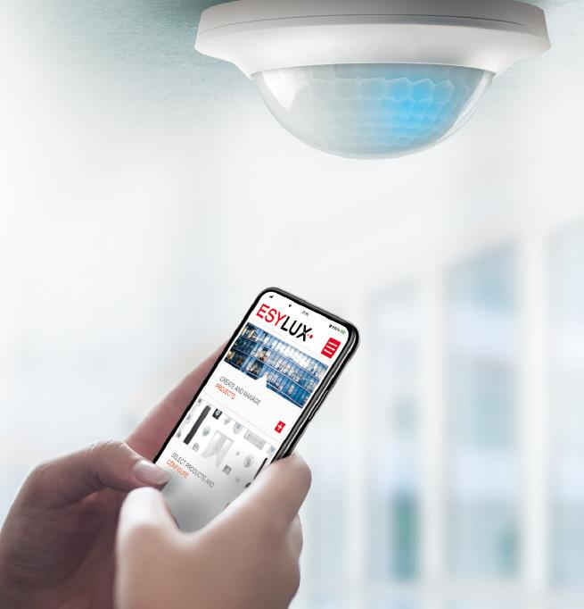
Esylux APC-SENSOREN: apc10, apc20, apc30 Goed, beter, best
Alle uitvoeringen zijn in te stellen met de kosteloze app door de installateur.
Aansturing tot maximaal 16 ruimtes en 64 armaturen met behulp van maximaal 16 scenes.
De nieuwe APC20 biedt nog meer functionaliteiten:
Ingebouwde tijdklok
Zwermfunctie
Standby switch-off
Zonder noodzaak complexe GBS systemen.
Eenvoudige configuratie: met smartphone en app!
https://www.dali-alliance.org
© ESYLUX
18.11.2024
5
Notes:
Enkele van de nieuwste functionaliteiten. Kostenbesparend ten opzichte van integratie van verlichting in een GBS!

Slide 6
VOORDELEN DALI-2
Strenge certificering door DALI Alliance®: https://www.dali-alliance.org
Fabrikantoverkoepelende interoperabiliteit
Optimaal dimmen van LED-verlichting
Bidirectionele communicatie met statusmeldingen
Flexibele en toekomstbestendige ruimte-indeling in de ESY-app zonder aanpassing van de hardware
Individueel adresseren en aansturen:
maximaal 64 voorschakelapparaten
maximaal 64 regel- en invoerapparaten
maximaal 16 groepen
maximaal 16 scènes
Bruikbaar als subsysteem (bijv. met KNX)
Notes:
Goede verlichting is belangrijk voor gezondheid, energiebesparing (standby switch off), toekomstbestendig bouwen, installateur kan het zelf met de app, functionaliteiten.

Slide 7
Eenvoudig aansluiten
COMPACT APC DALI-2
DALI2
armatuur
DALI2
armatuur
DALI2
armatuur
250 mA
N
N
L
L
DA+
DA-
K1
K2
S1
S2
S3
S4
L
N
DA1
DA2
L
N
DA1
DA2
L
N
DA1
DA2
L
N
DA+
DA-
DALI-2 BMS Sensor
DA1
DA2
S1
S1
S2
S2
18.11.2024

Slide 8
DALI-2 begrippen IEC 62386-2
216
Load ref.
217
Thermal gear prot.
218
Dimming curve
Standaard, nog niet definitief
Standard vrijgegeven, producten certificeerbaar
Standard vrijgegeven, producten certificeerbaar, nieuw
220
Central
DC emerg. supply
221
Load shedding
222
Thermal lamp
protection
224
Int. light source
Standard vrijgegeven, producten nog niet certificeerbaar
250
Integrated Bus Power Supply
251
Memory Bank 1 Extension
252
Energy Reporting
253
Diagnos. & Mainten.
341
Bluetooth Mesh Gateway
342
ZigBee Gateway
351
Luminaire-mounted Control Devices
206
1…10V
207
LED
208
Switching actuator
209
Colour control
306
GP sensors
307 Relative input dev.
332 Feedback
333
Manual config.
3xx
Other devices
201
Fluorecent
202 Emergen. lights
203
HID
204
LV Halogen
301
Push buttons
302 Absolute input dev.
303 Occupancy sensor
304
Light sensor
305
Colour sensor
102 (Edition 2)
Control gear
103
Control devices
104
Wireless + alt. wired
105
Firmware update
150
AUX Power Supply
101 (Edition 2)
Basic system
Notes:
DALI-2 APC sensoren vallen onder groep 103, control devices.
De ESYLUX Atmo multisensor is nog niet certificeerbaar als DALI-2 omdat de relatieve meetwaarden van temperatuur, luchtvochtigheid en VOC’s nog niet kunnen worden gecertificeerd.

Slide 9
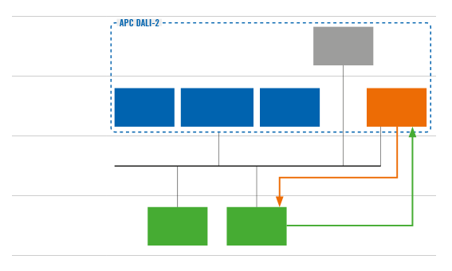
APC-aanwezigheidssensoren als regeleenheid
Buscommunicatie APC-aanwezigheidssensor
(APC = Application Controller)
Spanningsvoorziening IEC 62386-101
Busspannings-
voorziening
Regeleenheden IEC 62386-103
Invoerapparaat
Schakelaar
-301
Invoerapparaat
Bewegingssensor
-303
Invoerapparaat
Lichtsensor
-304
Regeleenheid
-103
Bus IEC 62386-101
Commando's
Regelapparaten
-102
Regelapparaten
-102
Voorschakelapparaten IEC 62386-102
Informatie
© ESYLUX
18.11.2024
9
Notes:
De oranje APC heeft een ingebouwde DALI-busvoeding en geeft commando’s aan de bedraad aangesloten groene regelapparaten (armaturen) dankzij de input van de blauwe invoerapparaten: pulsdrukker of push buttons, BMS sensoren en lichtsensoren.

Slide 10
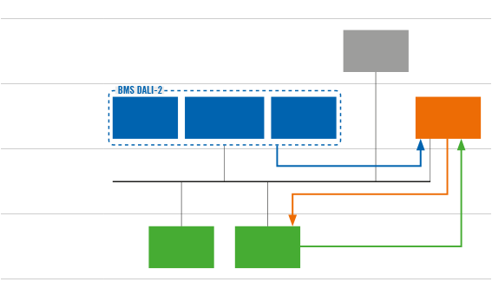
BMS-aanwezigheidssensoren als INVOERAPPARATEN
Buscommunicatie BMS-aanwezigheidssensor (BMS = Building Management System)
Busspannings-
voorziening
Spanningsvoorziening IEC 62386-101
Regeleenheden IEC 62386-103
Invoerapparaat
Schakelaar
-301
Invoerapparaat
Bewegingssensor
-303
Invoerapparaat
Lichtsensor
-304
Regeleenheid
-103
Informatie
Bus IEC 62386-101
Commando's
Regelapparaten
-102
Regelapparaten
-102
Voorschakelapparaten IEC 62386-102
Informatie
© ESYLUX
10

Slide 11
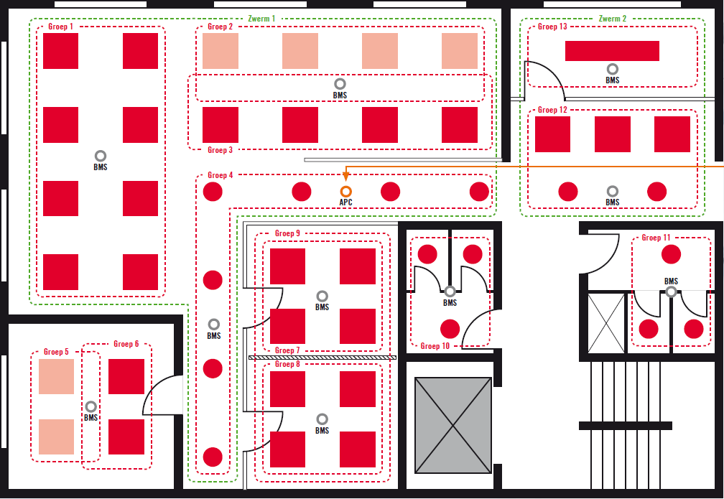
Ontwerpvoorbeeld voor een kantoorgebouw
Met flexibele groepenbesturing in elke zone
APC-aanwezigheidssensor regelt 13 groepen (max. 16 groepen mogelijk)
Verlichting
Gereduceerde verlichting
Aanwezigheidssensor
Groep
Zwerm
© ESYLUX
18.11.2024
11
Notes:
Flexibele ruimte indeling; het verwijderen van de muur linksonder betekent alleen groepen armaturen aanpassen (geen hardware aanpassing).
Flexibele vouwwand geen probleem; groepenomschakeling met harde schakelaar.
Daarnaast is nu zwermfunctie mogelijk. Ruimte linksonder/gang of ruimte linksboven met diverse groepen.

Slide 12
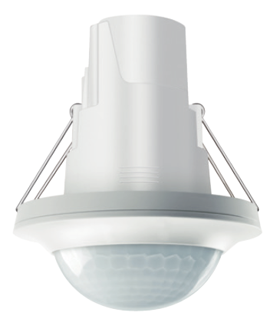
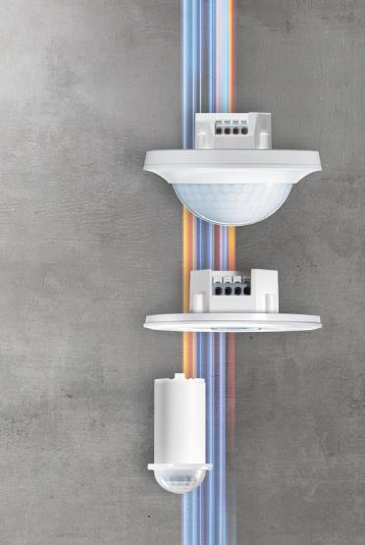
APC-aanwezigheidssensoren met geïntegreerde regeleenheid
© ESYLUX
18.11.2024
12

Slide 13
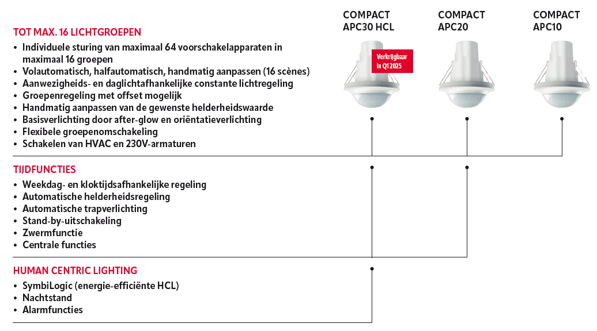
Functies apc-aanwezigheidssensoren dali-2 bluetooth
13

Slide 14
Kostenbesparingen met esylux dali-2 apc sensoren

Slide 15
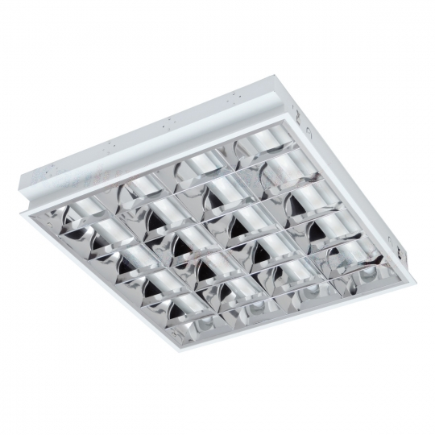
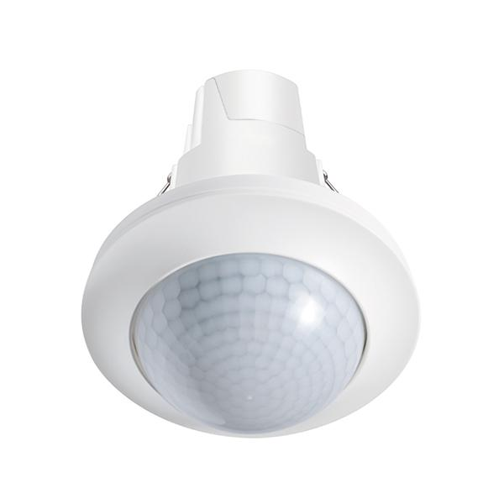
Esylux HELPT ENERGIE EN GELD BESPAREN business case
Klantbehoefte vaststellen binnen kader regelgeving en budget voor optimale oplossing.
Met on-off bespaar je als mensen vergeten het licht uit te doen.
Met DALI kun je slim dimmen en uitbreiden naar twee verlichtingsgroepen.
Met DALI-2: certificering, tot zestien verlichtingsgroepen, meer functionaliteit, bluetooth, “APC-BMS” uitsluitend DALI-2 bekabeling.
TL-buisarmaturen 4x18W (T8)
ON 100% aan
OFF 100% uit
LED-armaturen
ON 100% aan
OFF 100% uit
LED-armaturen met DALI-regeling
ON armaturen: ~ -54%* stroom- verbruik met DALI-regeling automatisering: 4,5W
OFF (via DALI) armaturen: EVSA 0,5W automatisering: 4,5W
LED-armaturen met DALI-regeling en standby switch-off
ON armaturen: ~ -54%* stroom- verbruik met DALI-regeling
automatisering: 4,5W
OFF (via DALI) armaturen: EVSA 0,5W automatisering: 4,5W
STANDBY armaturen: 0W
SWITCH-OFF automatisering: 3,7W
X 12
X 12
X 12
X 1
X 12
X 1
CELINE-2
CELINE-2
APC10
CELINE-2
APC20
1’417 kW/h
425€
-54 %
649 kW/h
195€
-41 %
381 kW/h
114€
-12%
335 kW/h
100€
-48 %
-76 %
15

Slide 16
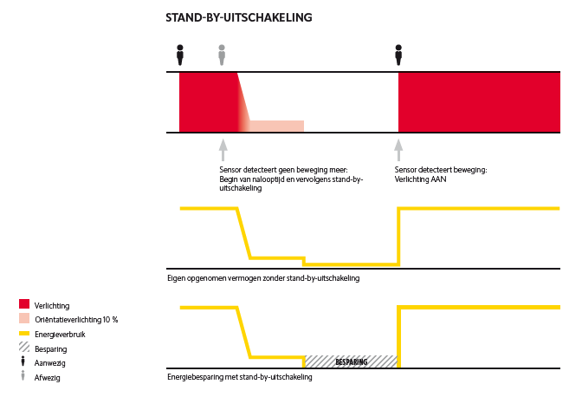
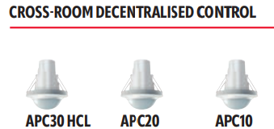
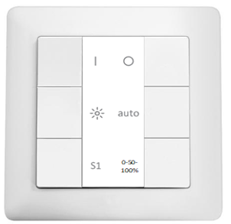
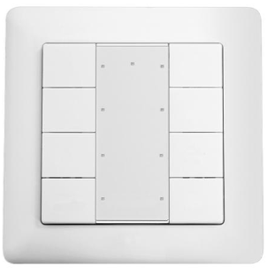
Stand-by-uitschakeling: MEER EFFICIENCY case: Universiteit
Gebouw: 15.000 m2, 8 verdiepingen, verduurzaming met DALI-2 LED armaturen.
Lichtsturing met DALI-2.
Daglichtregeling: 30-40% besparing in klaslokalen met daglicht.
Extra besparing mogelijk:
Sluipverbruik (1 W per driver) elimineren met stand-by switch-off functie bij 5.500 DALI drivers:
€ 0,30 per kWH = € 7.133 per jaar
23.777 kWH per jaar
Ca. 12.000 kg CO2 uitstoot per jaar
18.11.2024
16
Notes:
Assumption: stand-by power consumption is 1 W per driver

Slide 17
Praktijkvoorbeeld school

Slide 18
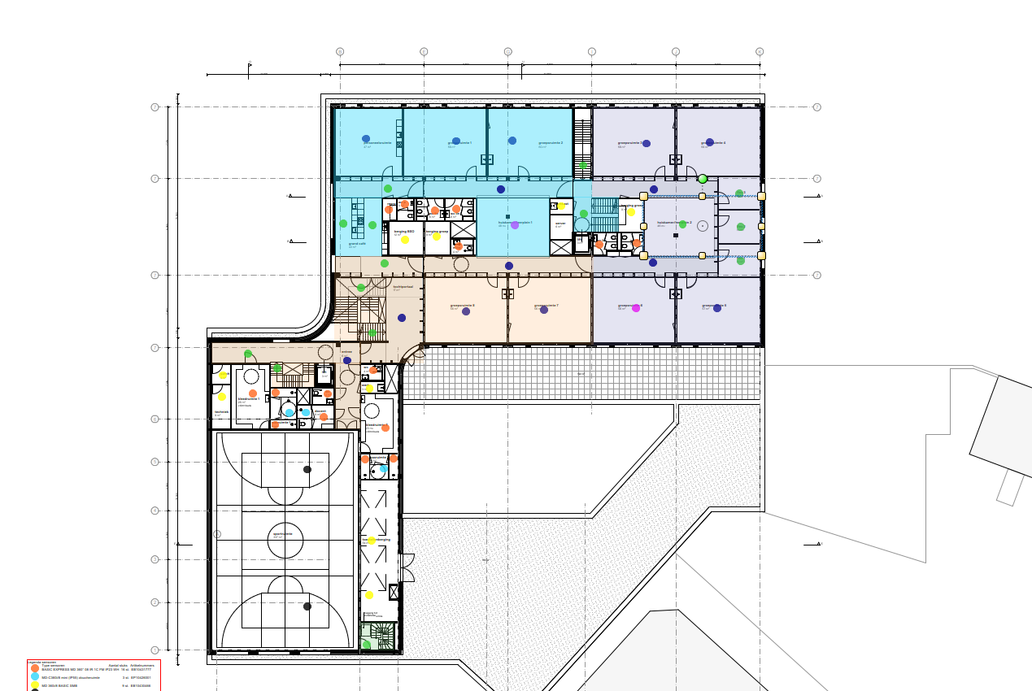
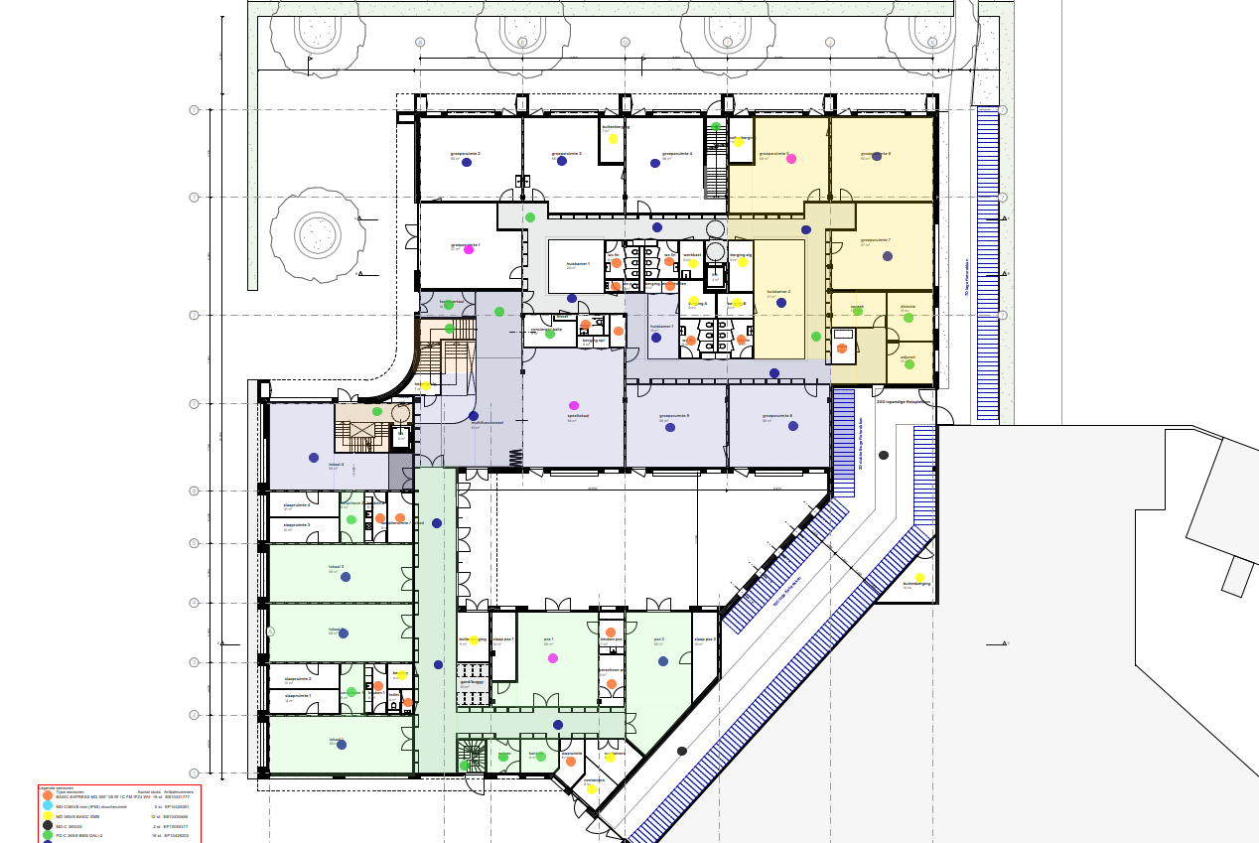
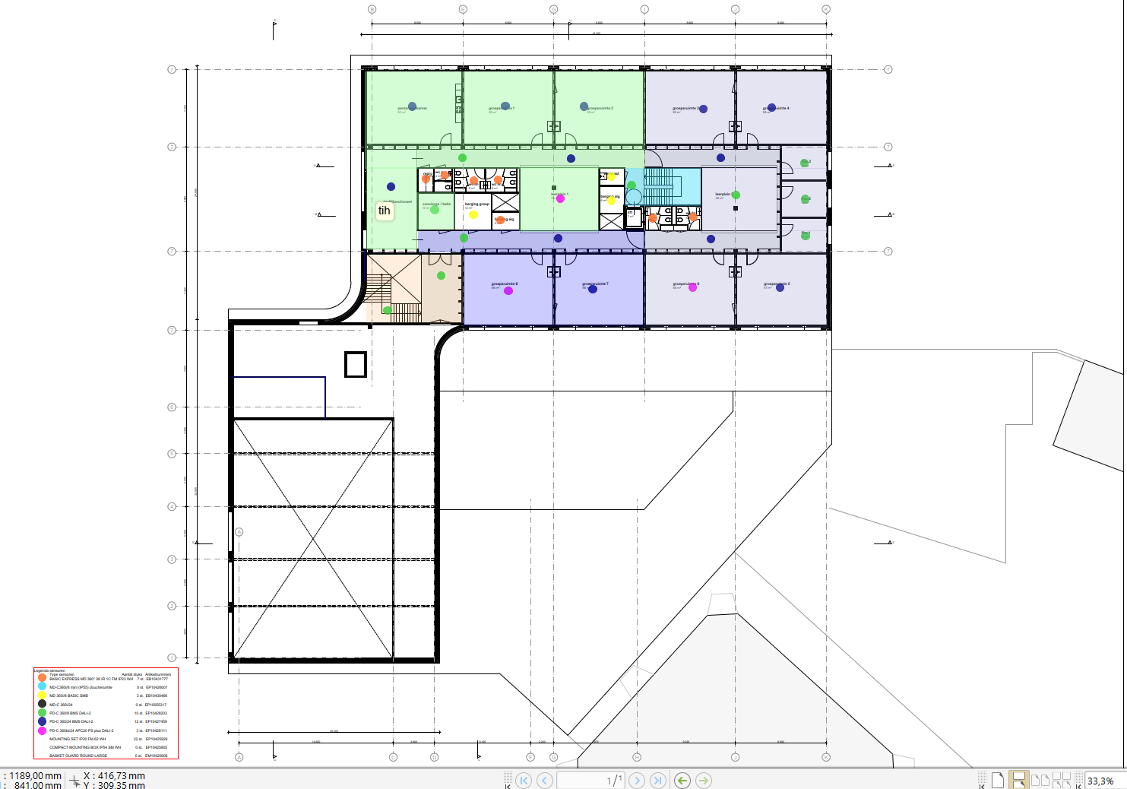
Basisschool, drie bouwlagen, 4.500 m2 Vraag het juf angela.
APC20 decentrale plaatselijke besturing.
In de gangen overdag oriëntatieverlichting 30% indien drempelwaarde (300 LUX) niet wordt gehaald.
In de lokalen bediening semi-automatisch, overdag afterglow (30%, 5 minuten) daarna wordt de verlichting bij afwezigheid uitgeschakeld.
Verkeersruimtes, trappenhuizen en centrale leerpleinen aansturing met tijdklok van de sensor (oriëntatieverlichting).
Gangen en trappenhuizen krijgen zwermfunctie met tijdklok sensor bij aanwezigheid in lokalen op bepaalde tijden.
Bij speellokalen en groepsruimtes kunnen meer dan twee zones ingesteld worden en met de pulsdrukker of pushbutton bediend worden.
Standby switch-off van DALI-2 armaturen kan als optie worden uitgewerkt.
Geen veegpuls, geen koppeling naar het inbraakalarm, geen centrale KNX bediening naar DALI-2 armaturen, geen GBS systemen.
Notes:
Waar willen we onze kinderen hun schooltijd doorbrengt. Verlichting zorgt voor comfort en een prettig werkklimaat. Het kan allemaal met DALI-2 en goedkoper dan een KNX oplossing.

Slide 19
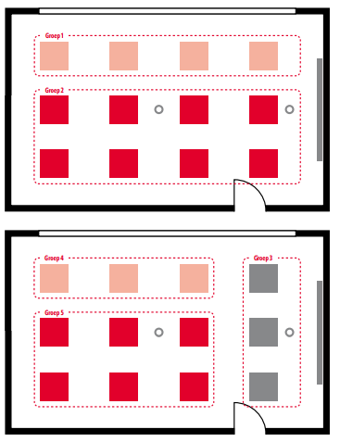
Harde schakelaar, pulsdrukker of dali-2 push button
230V Schakelaar (switch)
Bestaande schakelaars kunnen op de spanningvoerende ingangen van de APC- sensoren en op de potentiaalvrije ingangen bij de BMS-sensoren aangesloten worden voor groepenomschakeling.
230V Terugverende pulsdrukker
Met een enkele pulsdrukker kan de verlichting in-, uitgeschakeld of gedimd worden.
Met een dubbele pulsdrukker kunnen aan de tweede drukker scènes toegewezen worden.
DALI-2 Push button: geen 230V nodig
Leverbaar met 2, 4, 6 of 8 knoppen waarmee de verlichting eventueel per zone ingeschakeld, uitgeschakeld of gedimd kan worden. Scènes voor één of meerdere zones zijn ook mogelijk.
19
Notes:
Groepenomschakeling met de harde schakelaar, zie voorbeeld tekeningen. Simpeler kan niet. Of via de Push button waarmee je individuele zones of alle zones in één keer mee kunt bedienen. In te stellen via de app.
Bij de APC20 en APC30HCL wordt centrale bediening van alle groepen met één knop van de push button mogelijk dankzij een ethernet verbinding (2025).

Slide 20
Praktijkvoorbeeld parkeergarage
In combinatie met ESYLUX OLIVIA-2 armaturen met HF-melders, geschikt voor DALI-2

Slide 21
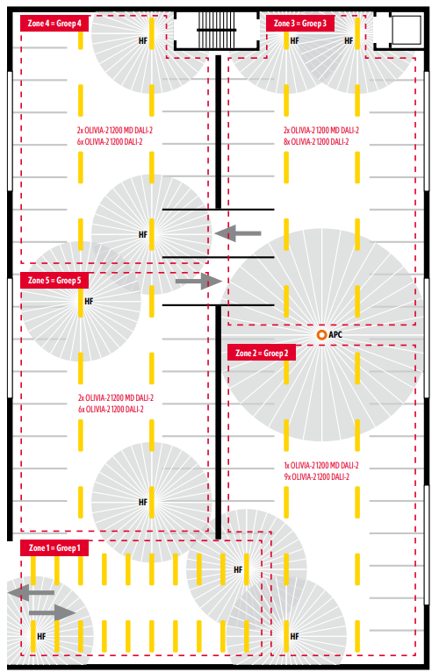
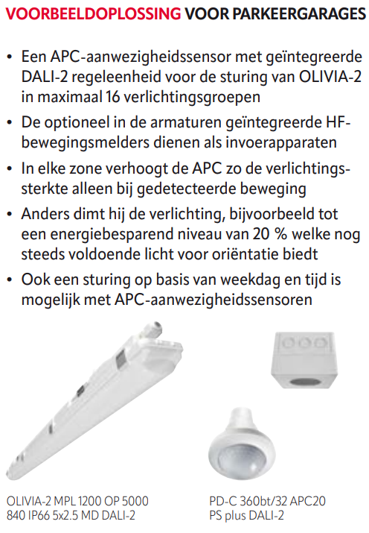
parkeergarages, opslagruimtes, kelders, vochtige ruimtes MET DALI-2 lichtsturing
© ESYLUX
18.11.2024
21
Notes:
De zwermfunctie is hier een mooie toevoeging.

Slide 22
HARTELIJK DANK VOOR UW AANDACHT Bezoek onze stand d06 voor meer informatie

